Slide 1
Project:
Make your own school!

Slide 2
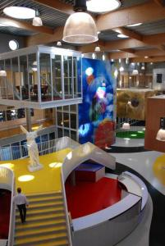
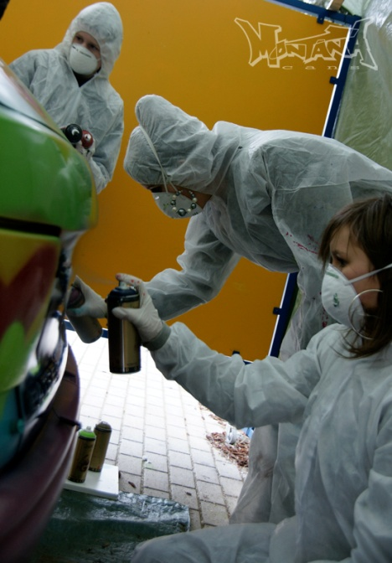
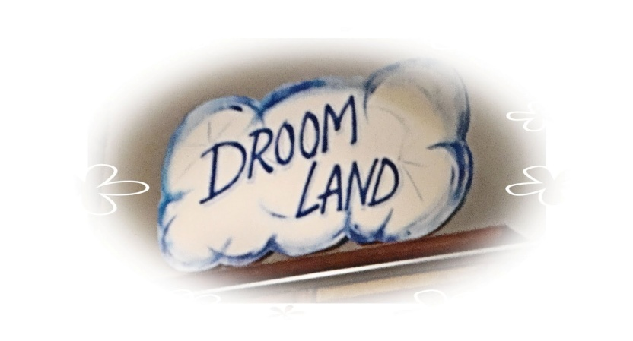
Doel:
Inzicht krijgen in hoe jij vindt dat
een middelbare school eruit moet zien.

Slide 3
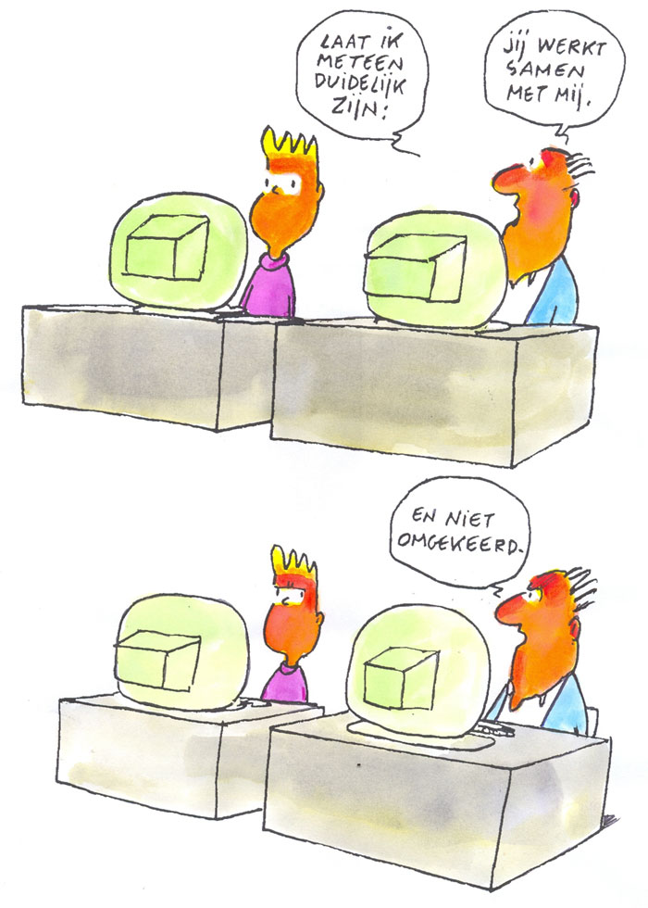
Hoe:
In tweetallen
Vier verschillende opdrachten
Een eindpresentatie

Slide 4
Aan de slag!

